Slide 1
2.5. Онлайн етикет
МУЛТИМЕДИЙНА ПРЕЗЕНТАЦИЯ

Slide 2
В тази тема ще научите:
Как да разпознавате и спазвате добри практики за общуване в интернет в различни ситуации, например при директно търсене на работа при работодатели, при изпращане на електронна поща и др.
Да познавате, прилагате и обяснявате най-подходящи норми и правила на поведение в дигитална среда, съобразява се с аудиторията, проявявайки уважение към различията и разнообразието на мнения и гледни точки
Да прилагате утвърдени норми и правила за поведение, осмисляйки комуникационни стратегии спрямо аудиторията и съобразявайки се с различията и разнообразието на потребители в Интернет.

Slide 3
Съдържание
Добри практики за общуване в интернет
Добри практики за общуване в интернет при търсене на работа
Добри практики за общуване при изпращане на електронна поща
Разнообразие на мнения и гледни точки
Комуникационни стратегии спрямо аудиторията

Slide 4

Добри практики за общуване в интернет
Най-добрите практики за комуникация в интернет включват:
Ясен и кратък изказ: Изразявайте се ясно и кратко, за да предадете вашето послание ефективно.
Уважителен тон: Поддържайте уважителен тон във всички комуникации, дори по време на разногласия.
Бъдете внимателни с личната информация: Избягвайте да споделяте чувствителна лична информация онлайн, за да защитите поверителността си.
Използвайте правилен етикет: Следвайте общия онлайн етикет, като например избягване на прекомерната употреба на главни букви (което може да се разглежда като викане) и въздържане от обиден език.
Помислете преди да публикувате: Преди да публикувате или изпращате съобщения, помислете за потенциалното въздействие и последствията от вашите думи.
Избягвайте дезинформация: Проверете информацията преди споделяне, за да предотвратите разпространението на невярно или подвеждащо съдържание.

Slide 5

Добри практики за общуване в интернет
Използвайте защитени комуникационни канали: Когато обсъждате чувствителни въпроси, използвайте криптирани съобщения или защитени комуникационни платформи.
Внимавайте за времето: Спазвайте часовите зони и работното време, когато общувате с хора от различни региони.
Проверете за яснота: Уверете се, че вашите съобщения са ясни и могат да бъдат разбрани без объркване или двусмислие.
Бързи отговори: Стремете се да отговаряте на съобщения и имейли своевременно, демонстрирайки надеждност и отзивчивост.
Избягвайте свръхкомуникацията: Внимавайте да не затрупвате другите с прекомерни съобщения или имейли.
Коректура: Винаги проверявайте съобщенията си, преди да ги изпратите, за да избегнете правописни и граматически грешки.
Следването на тези най-добри практики може да насърчи положителна и ефективна комуникация в интернет, независимо дали в професионални или лични взаимодействия.

Slide 6

Добри практики за общуване в интернет при търсене на работа
Най-добрите практики за онлайн комуникация при търсене на работа включват:
Стандартен имейл адрес: Използвайте максимално стандартен имейл адрес, който включва вашето име, като избягвате всякакви непрофесионални или странни адреси.
Учтив език: Поддържайте учтив и уважителен тон във всички комуникации, включително имейли, съобщения и коментари в платформи за работа.
Персонализирани съобщения: Пригодете съобщенията си към получателя, като се обръщате към него по име и изразявате истински интерес към възможността.

Slide 7

Добри практики за общуване в интернет при търсене на работа
Яснота и сбитост: Ясно заявете сбито вашите намерения и съответните квалификации, като избягвате дълги или двусмислени съобщения.
Персонализиране на материалите за кандидатстване: Персонализирайте своята автобиография, мотивационно писмо и други материали за кандидатстване за всяка работа, подчертавайки специфични умения и опит, подходящи за позицията.
Професионално присъствие в социалните медии: Уверете се, че вашите профили в социалните медии представят професионален образ и съответстват на работата, която търсите.
Внимание към граматиката и правописа: Проверявайте за граматически и правописни грешки във всички писмени съобщения, за да демонстрирате внимание към детайла.
Проучете компанията: Покажете познания за ценностите и културата на компанията във вашите комуникации, за да демонстрирате истински интерес.
Следвайте инструкциите за кандидатстване: Придържайте се към инструкциите за кандидатстване, предоставени от работодателите, като конкретни редове за тема или изисквания за именуване на файлове.

Slide 8
Добри практики за общуване в интернет при търсене на работа
Бързи последващи действия: След подаване на кандидатури или интервюта изпратете учтиво кратко благодарствено съобщение, изразяващо признателност за възможността.
Спазвайте времето за отговор: Дайте време на работодателите да отговорят на вашата кандидатура и не бъдете прекалено настоятелни или нетърпеливи.
Мрежови и професионални платформи: Бъдете част от професионални мрежи на платформи като LinkedIn, участвайки в дискусии и свързвайки се със съответните професионалисти.
Подгответе се за видео интервюта: Ако провеждате видео интервюта, осигурете професионална подготовка, облечете се подходящо и тествайте техниката предварително.
Управлявайте онлайн репутацията: Редовно наблюдавайте и управлявайте своята онлайн репутация, като гарантирате, че тя отразява вашия професионализъм и пригодност за потенциални работодатели.
Следвайки тези най-добри практики, можете да подобрите своята онлайн комуникация и да оставите положително впечатление у потенциалните работодатели по време на търсенето на работа.

Slide 9

Добри практики за общуване при изпращане на електронна поща
Добрите комуникационни практики при изпращане на имейли включват:
Ясна и кратка тема: Използвайте ясна и конкретна тема, която отразява съдържанието на имейла.
Поздрав и персонализиране: Започнете с учтив поздрав и се обърнете към получателя по име, ако е възможно.
Кратко и по същество: Поддържайте имейл съобщението стегнато и фокусирано, като стигнете бързо до основното.
Организиран формат: Използвайте абзаци и точки, за да разделите текста и да направите имейла лесен за четене.
Използвайте правилна граматика и правопис: Проверете отново за граматически и правописни грешки, преди да изпратите имейла.

Slide 10

Добри практики за общуване при изпращане на електронна поща
Избягвайте да използвате само главни букви: Избягвайте да използвате само главни букви, тъй като това може да се тълкува като викане и се счита за неучтиво.
Бъдете уважителни: Поддържайте уважителен тон в целия имейл.
Включете подходящи подробности: Предоставете цялата необходима информация и контекст, за да избегнете объркване.
Приключвайте по подходящ начин: Завършете с учтиво послание, като например „С най-добри пожелания“ или „Благодаря“, последвано от вашето име и информация за контакт.
Коригирайте преди изпращане: Винаги проверявайте имейла, преди да натиснете бутона за изпращане, за да гарантирате точност и яснота.
Следвайки тези практики, вашите имейли ще бъдат по-ефективни, уважителни и добре приети от получателите.

Slide 11

Разнообразие на мнения и гледни точки
Справянето с разнообразието от мнения и гледни точки в онлайн комуникацията изисква комбинация от непредубеденост, емпатия и ефективни комуникационни умения. Ето някои стратегии за общуване с уважение към различните мнения:
Активно слушане: Практикувайте активно слушане, за да разберете напълно гледните точки на другите. Избягвайте да прекъсвате и наистина се съсредоточете върху това, което казват.
Уважение и толерантност: Подхождайте към дискусиите с уважение и толерантност, като признавате, че различните гледни точки са естествени и ценни.
Запазете спокойствие и избягвайте лични атаки: Запазете спокойствие и се въздържайте от прибягване до лични атаки или агресивен език, дори ако категорично не сте съгласни.

Slide 12
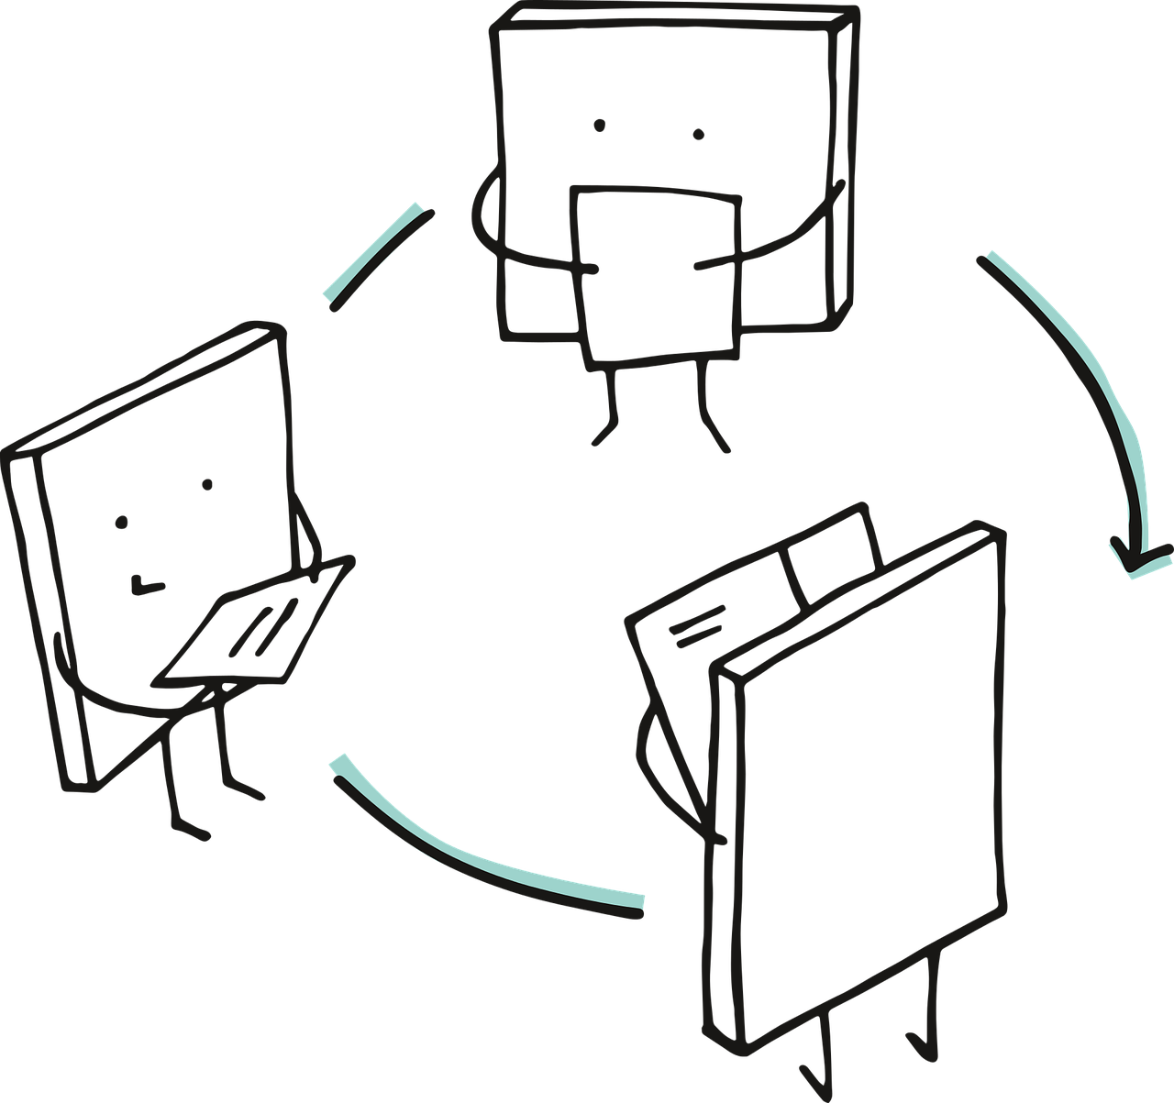
Разнообразие на мнения и гледни точки
Задавайте изясняващи въпроси: Стремете се да изяснявате гледните точки на другите, като задавате въпроси, за да разберете по-добре техните разсъждения.
Фокусирайте се върху факти и доказателства: Базирайте аргументите си на факти и доказателства, а не на емоции или предположения.
Използвайте „Аз“ изявления: Изразявайте собственото си мнение, посочвайки ясно, че споделяте своята гледна точка и не я налагате на другите.
Намерете обща основа: Идентифицирайте области на съгласие или споделени интереси, върху които да надграждате и да насърчавате конструктивен диалог.
„Съгласен съм да не съм съгласен“: Приемете, че е добре да имате различни мнения и че не всички разногласия се нуждаят от разрешаване.
Избягвайте ненужните дебати: Разпознайте кога една дискусия става непродуктивна или враждебна и помислете дали да се отдръпнете от нея.
Дайте си почивка: Ако емоциите са нагорещени, направете почивка от разговора, за да съберете мислите си, преди да отговорите.

Slide 13
Разнообразие на мнения и гледни точки
Създавайте безопасни пространства: Насърчавайте среда, в която хората се чувстват комфортно да споделят мненията си без страх от осъждане или обратна реакция.
Задайте основни правила: Установете основни правила за уважителна комуникация в групови дискусии или форуми, за да насочвате участниците.
Насърчавайте разнообразното участие: Активно приканвайте различни гледни точки и насърчавайте участието на всички членове в дискусии.
Фокус върху решенията: Преместете фокуса от разногласията към намирането на общи решения и области на сътрудничество.
Бъдете отворени за промяна: Бъдете отворени за възможността да промените гледната си точка въз основа на нова информация и прозрения.
Не забравяйте, че в онлайн комуникацията липсват невербални знаци, поради което е важно да внимавате за езика и тона си. Като възприемате разнообразието от мнения и участвате в уважителен, конструктивен диалог, можете да създадете положителна онлайн среда, която насърчава смислени дискусии и учене един от друг.

Slide 14

Комуникационни стратегии спрямо аудиторията
Създаването на ефективни комуникационни стратегии спрямо аудиторията при общуване онлайн включва няколко ключови стъпки:
Определете вашата аудитория: Ясно идентифицирайте вашата целева аудитория, включително нейните демографски данни, интереси, нужди и предпочитания. Настройте комуникацията си така, че да резонира с тази конкретна група.
Поставете комуникационни цели: Определете целите на вашите комуникационни усилия. Целите ли да информирате, образовате, убеждавате или ангажирате аудиторията си?
Изберете правилните канали: Изберете най-подходящите онлайн комуникационни канали за достигане до вашата аудитория. Помислете за социални медийни платформи, имейл бюлетини, блогове, уеб семинари или форуми, в зависимост от това къде вашата аудитория е най-активна.

Slide 15

Комуникационни стратегии спрямо аудиторията
Създайте ангажиращо съдържание: Разработете висококачествено, подходящо и ангажиращо съдържание, което отговаря на интересите и проблемите на вашата аудитория. Използвайте комбинация от текст, изображения, видеоклипове и интерактивни елементи, за да поддържате интереса на аудиторията си.
Постоянство и брандиране: Поддържайте последователност във вашия стил на комуникация и елементи на брандиране във всички канали. Това помага за изграждането на доверие и укрепва идентичността на вашата лична марка или организация, от името на която комуникирате.
Използвайте персонализиран подход: Когато е възможно, персонализирайте комуникацията си, като се обръщате към аудиторията по име или приспособявате съдържание към техните специфични интереси.
Насърчавайте взаимодействието: Насърчавайте двупосочната комуникация, като поканите аудиторията си да коментира, да споделя мнението си и да задава въпроси. Отговаряйте незабавно на техните запитвания и обратна връзка.
Осигурете стойност: Предложете ценна информация, прозрения или решения за нуждите на вашата аудитория. Това ви утвърждава като авторитетен и полезен източник.

Slide 16

Комуникационни стратегии спрямо аудиторията
Наблюдавайте и анализирайте ефективността: Редовно следете ефективността на вашите комуникационни стратегии. Анализирайте показатели като ангажираност, честота на кликване и процент на реализация, за да оцените ефективността на вашите усилия.
Коригирайте и оптимизирайте: Въз основа на данните и обратната връзка, прецизирайте комуникационните си стратегии, за да подобрите ефективността и да отговорите по-добре на нуждите на вашата аудитория.
Бъдете прозрачни и автентични: Бъдете открити, честни и прозрачни в комуникацията си. Избягвайте подвеждаща информация и поддържайте автентичността, за да изградите доверие с аудиторията си.
Адаптирайте се към тенденциите и промените: Бъдете в течение с най-новите тенденции и промени в онлайн комуникацията. Адаптирайте стратегиите си, за да съответстват на променящото се поведение и предпочитания на аудиторията.

Slide 17

Комуникационни стратегии спрямо аудиторията
Учете се от конкуренти и лидери в индустрията: Наблюдавайте как конкурентите и лидерите в индустрията комуникират онлайн. Учете се от техните успехи и грешки, за да подобрите собствените си стратегии.
Осигурете достъпност: Уверете се, че вашата комуникация е достъпна за всички, включително хора с увреждания. Използвайте алтернативен текст за изображения и вземете под внимание указанията за уеб достъпност.
Чрез създаването на добре планирани и ориентирани към аудиторията комуникационни стратегии можете ефективно да ангажирате целевата си аудитория, да изградите значими връзки и да постигнете комуникационните си цели в онлайн средата.

Slide 18
Благодаря
За вашето внимание!

